Slide 1
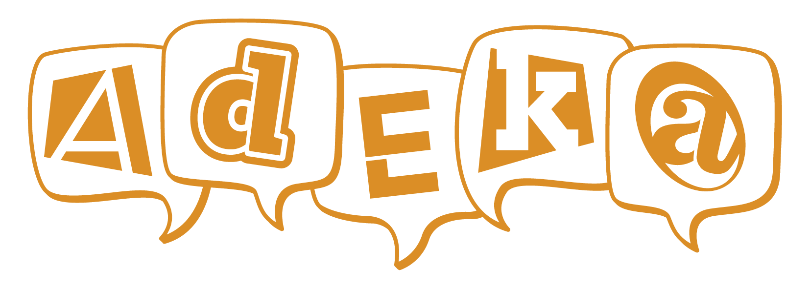
Deliberatiivisen demokratian oppimisen didaktinen malli
ADEKA-hanke, syksy 2019
Björn Wallén
johtaja, Lärkkullan opisto
puheenjohtaja, Vapaa Sivistystyö ry
Tämä opetusmateriaali on lisensoitu Creative Commons Nimeä-JaaSamoin 4.0 Kansainvälinen -lisenssillä.
Notes:
Diat on tarkoitettu inspiraatioksi opettajille ja kouluttajille, eikä ainoastaan vapaan sivistystyön piirissä toimiville. Diat liittyvät varsin laajaan keskusteluun demokratian tilasta (vrt. Pohjoismaiden demokratiaselvitykset, joihin myös viitataan kirjassani Kyllä kansalaisuudelle (2006)).
Ohjeet kouluttajalle:
Malli on vahvasti dialogiperustainen, ja sopii erityisen hyvin heterogeenisiin ryhmiin, joissa osallistujilla on erilaiset ikä-, kulttuuri- ja sosioekonomiset jne. taustat. Jokainen osallistuja on yhdenvertainen, tittelit jätetään pois (vrt. Erätauko-menetelmä, www.eratauko.fi)
Dialogin kunnioittavan kuuntelemisen kautta pyritään ymmärtämään osallistujien erilaisia mielipiteitä, arvoperusteita ja valintoja, ja tämän prosessin kautta haetaan yhteisiä nimittäjiä, ei välttämättä konsensusta. Voi olla samaa mieltä siitä, mistä ollaan eri mieltä.
Deliberatiivisen demokratian tavoitteena on rationaaliset päätökset, joihin tullaan keskustelun eikä perinteisen äänestämisen avulla - tämähän on yleinen tapa esim. yhdistyksissä. Käydään valistunutta keskustelua ja päädytään mahdollisimman fiksuihin ratkaisuihin. Toisaalta täytyy myös tiedostaa, että dominoivat henkilöt ja erilaiset valta-asetelmat vaikuttavat vääristyneesti deliberaation tuloksiin.

Slide 2
Deliberatiivinen demokratia 1/2
Latinan sanasta deli´bero – ’neuvotella, harkita, vakuuttaa’­
Deliberaatio – ”..the process used by juries, councils, legislatures, and other bodies that make decisions after a period of reasoned discussion.” (Gastil & Keith 2005)

Slide 3
Deliberatiivinen demokratia 2/2
Nähdään yleensä äänestysten ja vaalien täydennyksenä
Käsitettä voi soveltaa useissa kansalaisareenoiden keskusteluissa: ”…eri vaihtoehtojen vuorovaikutteinen harkinta”

Slide 4
Miten deliberaatio tapahtuu?
Deliberaation yleiset piirteet:
  Dialoginen vuorovaikutus
  Osallistujien satunnainen valinta
  Inklusiivinen ja ei-muodollinen prosessi
  Järkevien päätösten etsiminen
  Ei välttämättä konsensus-ajattelua: ”Ollaan samaa mieltä siitä, mistä ollaan eri mieltä.”
Kritiikkiä deliberaatiota kohtaan: vallan-jakoa ja vastuullisuutta ei huomioida

Slide 5
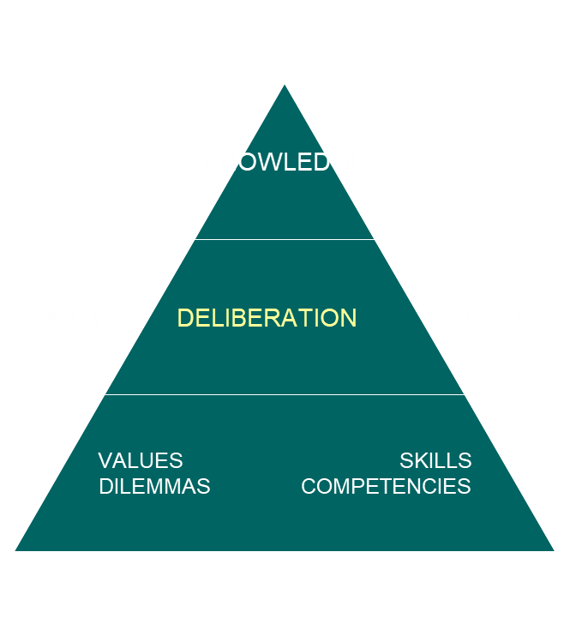
Didaktinen malli (Wallén 2005/2019)
TIEDOT: oikeudet & velvollisuudet, parla-mentaarinen poliittinen järjestelmä, lait, historia, gallupit jne.
ARVOT & DILEMMAT: etiikka, vapaudet, tasa-arvo, solidaarisuus, diversiteetti, etnisyys, uskonnot jne.
TAIDOT & TEOT: vuorovaikutus & dialogi, konfliktien hallinta ja ratkaisut, neuvottelut, väittelytaidot, IT-alustat jne.
DELIBERAATION TULOS näkyy kahdella tasolla:
KÄYTÄNNÖN tason muutokset arjessa
POLICY- tasolla uudet strategiat, ohjaus-dokumentit

Slide 6
Didaktisen mallin toteutuksesta - esimerkkikysymykset
TIEDOT: Kuinka tehdään kansalaisaloite Suomessa, ja miten sitä käsitellään eduskunnassa?
ARVOT & DILEMMAT: Onko oikein, että muslimitytöt käyttävät huntua/niqabia suomalaisissa kouluissa?
TAIDOT & TEOT: Fridays for Future - ilmastokampanja; lähdetäänkö mukaan?
Notes:
Ylläolevat kysymykset ovat esimerkkejä siitä, miten demokratiaa voidaan oppia deliberatiivisesti. TIEDOT-ARVOT-TAIDOT ovat kolme lähestymistapaa, ja ne muodostavat didaktisen kolmion. Esim. jollakin vst-oppilaitoksen kurssilla voitaisiin lähestyä deliberatiivisen demokratian tematiikkaa käytännössä:
miettiä ja selvittää tietoja, joita tarvitaan, jotta voi ottaa kantaa johonkin yhteiskunnalliseen asiaan,
käydä yhdessä keskustelua arvoista ja erilaisista niihin liittyvistä dilemmoista ja
harjoitella joitakin aktiivisen ja demokraattisen kansalaisen taitoja esim. osallistumalla johonkin käynnissä olevaan kampanjaan tms. tai toteuttaa oma käytännön tempaus/kampanja/muu vaikuttamisteko.

Slide 7
Mahdolliset menetelmät
Kansalaisraadit
Round table -keskustelut
Opintopiirit & seminaarit
Mielipidekyselyt
Julkiset foorumit esim. kirjastoissa
Mielenosoitukset
Digitaaliset alustat
Notes:
Digitaaliset alustat viittaavat julkisiin alustoihin, esim. www.otakantaa.fi, jossa kansalaisilla on mahdollisuus vaikuttaa meneillään oleviin julkisiin hankkeisiin.
Sosiaalisessa mediassa tarjotaan myös erilaisia foorumeja kevytvaikuttamiseen, esim. Facebookin kautta Suomen nuorisovaltuustojen liitto ry:n aktiivipäivät: https://www.facebook.com/events/aktiivip%C3%A4iv%C3%A4t-hc-suora-ja-digidemokratia/224214017980357/

